Slide 1
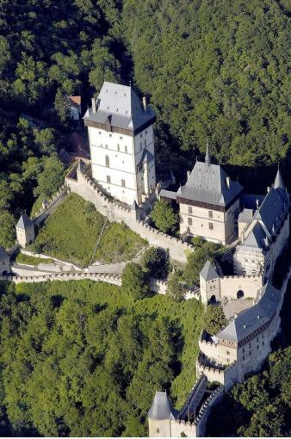
Замок Карлштейн,
Чехия

Slide 2
Старинный замок, каменные стены, От бега времени они, как смоль, черны, На стенах замка тлеют гобелены, В них всё ещё таится дух войны. Огромен зал, и разных комнат много, Игра теней в огнях игры свечей, И всё ещё сокрыта здесь тревога, И так же слышен лязг и звон мечей. Куда ни глянь – всё рыцарь иль картина, Что ни возьми – всё пыль, да сталь, да старь И всюду кружевная паутина. А ведь когда-то жил здесь государь. Прислушайтесь: здесь всё совсем живое. Всмотритесь в эти окна, письмена, Вы можете услышать звук гобоя, Увидеть луки, стрелы в колчанах. И помнят стены прожитое время, Хранит их память плач, балы, пиры. И стоит только вставить ногу в стремя – Как встрепенутся древние миры…
Автор Сергей Велес

Slide 3
Рыцарский замок
в культуре средневековой Европы.
Романский и готический стили в архитектуре Западной Европы.
ИЗО 6 класс, урок №18
Краснопеевой Натальи Александровны,
учителя технологии и искусства,
МОУ «Зотинская СОШ»

Slide 4
Что оказало влияние на развитие архитектуры и искусства в средние века?
Какова роль сельского архитектурного сооружения в развитии культуры Средневековья?
- Какой статус имел городской каменный храм?

Slide 5
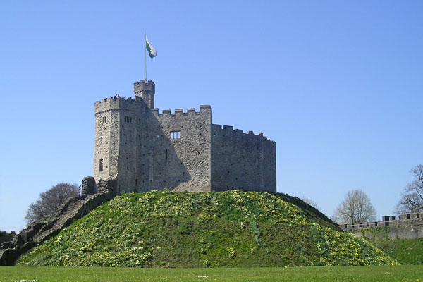
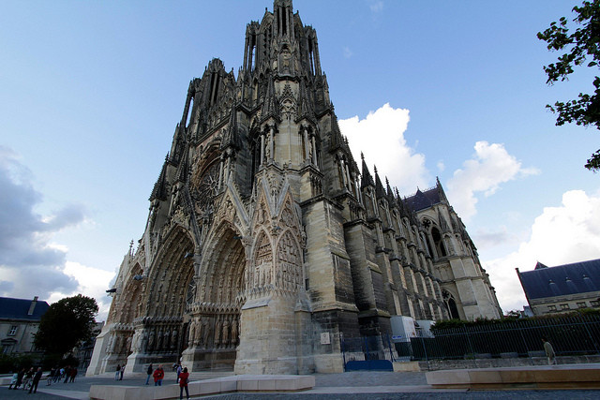
Художественные стили
Западного Средневековья
Романский, X-XII вв. -
- Готический, XIII-XV вв.

Slide 6
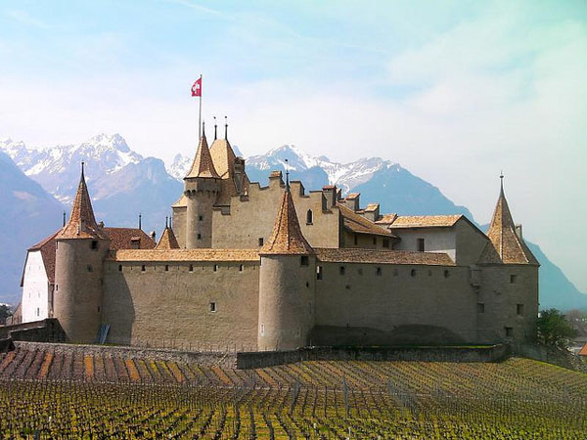
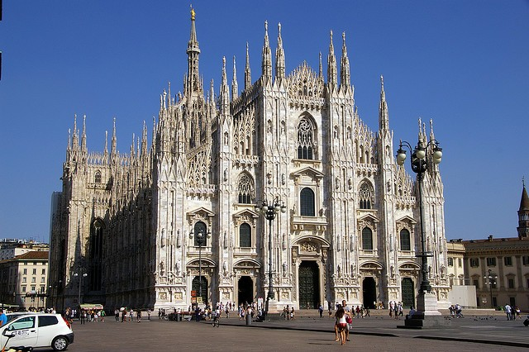
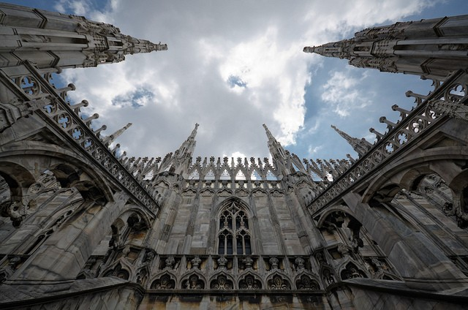
Замок Эгля, Швейцария
Миланский кафедральный
собор, Италия

Slide 7
Особенности архитектуры Средневековья
Романский стиль | Готический стиль
Строгость, суровая простота, ясность объемов, внушительность, монолитность, замкнутость. Высокие башни, массивные стены, тяжеловесность конструкций. Арочная форма дверей и оконных проемов. Отсутствие украшений и орнамента. Конструктивные элементы – арка и свод, малочисленные узкие оконные проемы. Малая освещенность интерьера. Богатое рельефное декорирование стен снаружи и внутри. | Вознесённость здания к небу, легкость конструкций и ажурность образа. Остроконечность, расчлененность, насыщенность пластикой. Большое количество арочных проемов, стрельчатые арки и ребристые своды, витражи, окно-роза, искрящийся светом интерьер, декор внешнего и внутреннего убранства стен с преобладанием статуй над рельефом, динамичность архитектурных ритмов, синтез архитектуры, скульптуры и живописи.

Slide 8
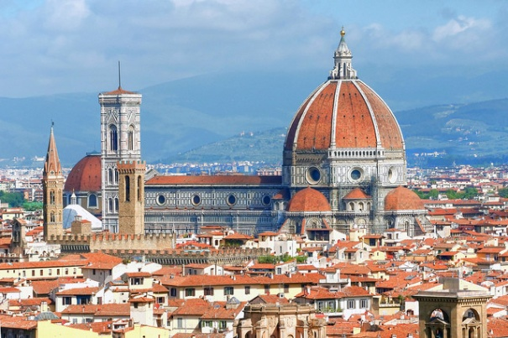
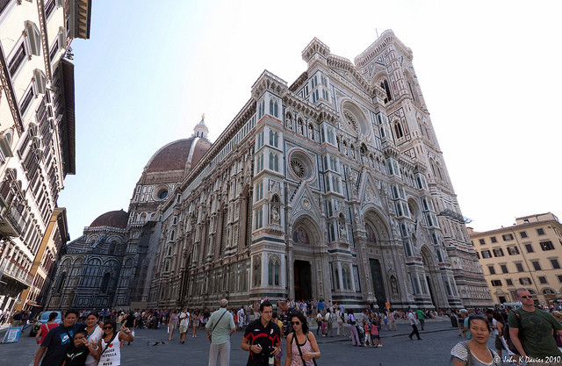
Знакомство со знаменитыми архитектурными объектами
Название сооружения | Собор Санта-Мария-дель-Фьоре
Местонахождение | Флоренция, Италия
Год постройки | Начавшееся в 1296 году строительство было завершено в 1436 году
Художественный стиль | В готическом стиле
Особенности | Вознесённость здания к небу и ажурность образа, расчлененность, насыщенность пластикой. Большое количество арочных проемов, окно-роза, динамичность архитектурных ритмов.

Slide 9
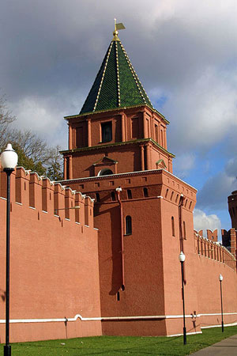
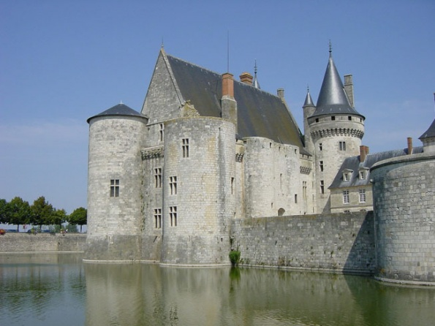
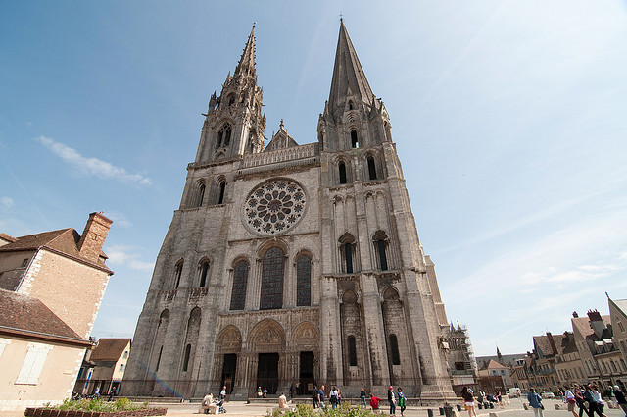
Архитектура Средневековья

Slide 10
Домашнее задание
1. Прочитать учебник стр. 97-106.
2. Подготовить сообщение на тему: «Крепости, замки, соборы Средневековья»
(один архитектурный объект на выбор)
3. Принести цветную бумагу, картон, краски, кисти, карандаши, клей, ножницы.

